Slide 1
formalnie:
Budowa i zasada funkcjonowania sztucznych sieci neuronowych
Dorota Cendrowska
nieformalnie:
Od czegoś trzeba zacząć...

Slide 2
Plan wykładu
„siedlisko” inteligencji ludzkiej
matematyczny model neuronu
interpretacja parametrów neuronu
perceptron/neuron (?)
sieci jednokierunkowe vs perceptron
zastosowania sieci jednokierunkowych
testowanie sieci jednokierunkowych

Slide 3
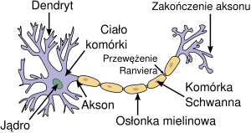
Inspiracje
neuron biologiczny
„
Błona komórkowa aksonu i ciała neuronu zawiera kanały jonowe bramkowane elektrycznie (bramkowane potencjałem), które pozwalają neuronowi na generowanie i propagację (przesyłanie) impulsu elektrycznego (potencjał aktywacyjny). Te impulsy są wytwarzane i przesyłane przez jony obdarzone ładunkiem
takie jak sód (Na⁺), potas (K⁺), chlor (Cl⁻) oraz wapń (Ca²⁺).

Slide 4
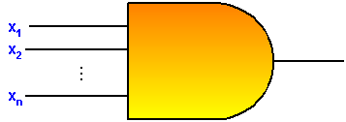
Model neuronu
wejścia

Slide 5
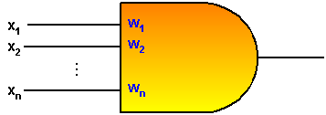
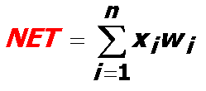
Model neuronu
wejścia
NET

Slide 6
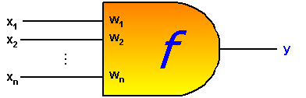

Model neuronu
wejścia
NET
funkcja aktywacji
wartość wyjścia

Slide 7
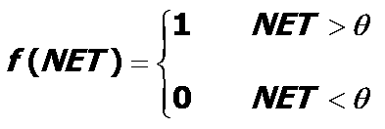
Funkcje aktywacji
dyskretne
?

Slide 8
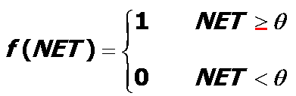
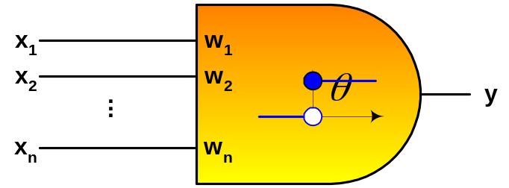
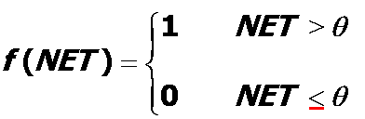
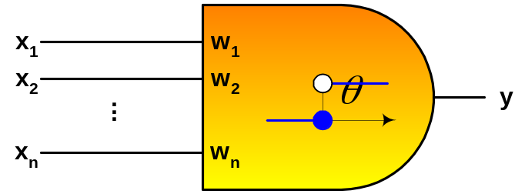
Funkcje aktywacji
dyskretne (unipolarne)

Slide 9
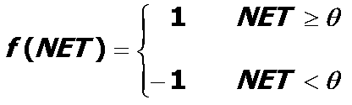
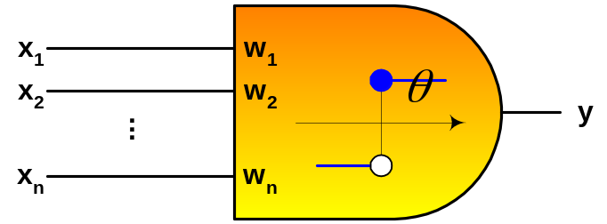
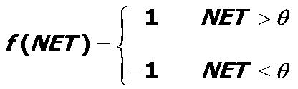
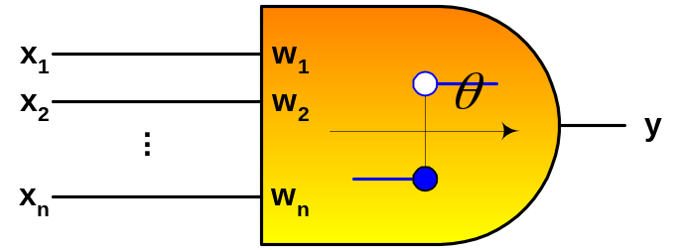
Funkcje aktywacji
dyskretne (bipolarne)

Slide 10
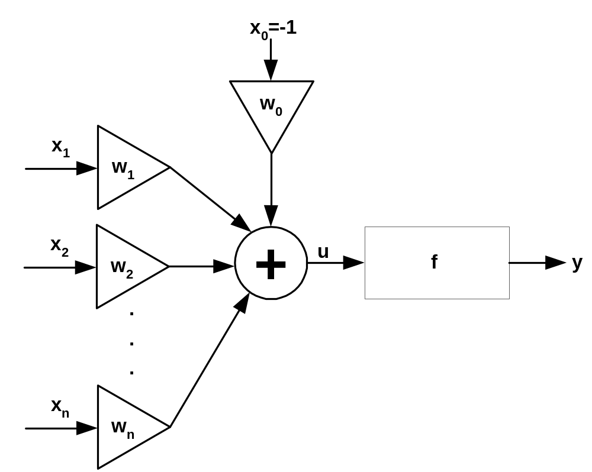
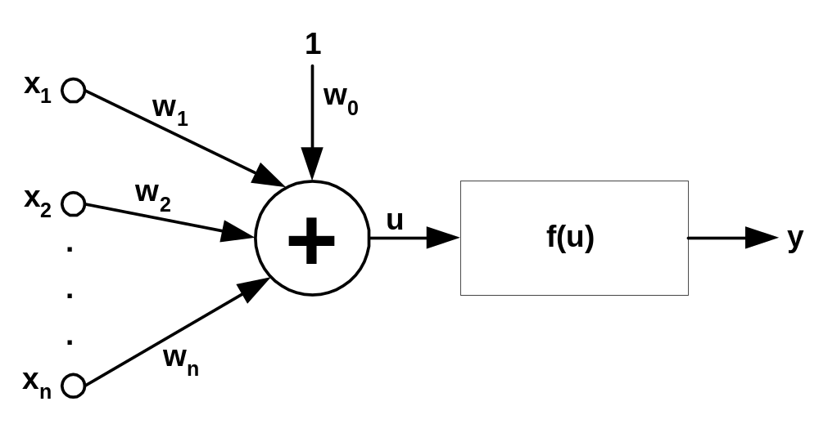
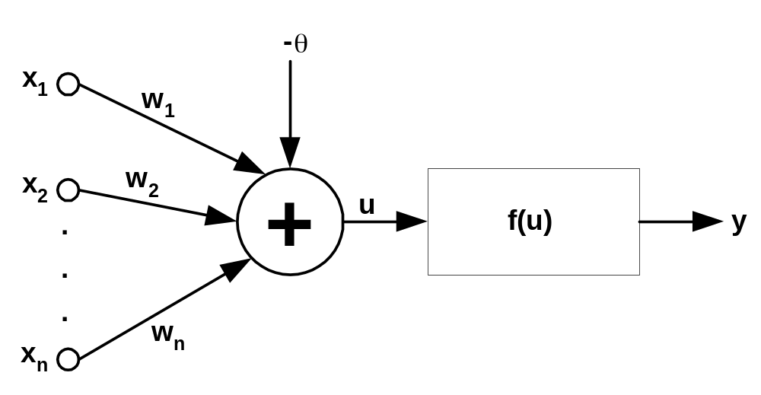
Neuron neuronowi (nie)równy
schemat neuronu:
alternatywnie (literatura):

Slide 11

Jeden neuron, wiele schematów (?)

Slide 12

Jeden neuron, wiele schematów (?)

Slide 13
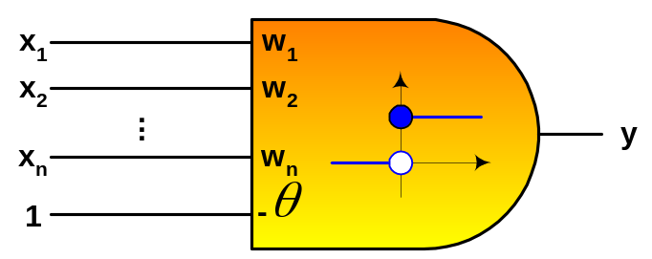

Jeden neuron, wiele schematów (?)

Slide 14
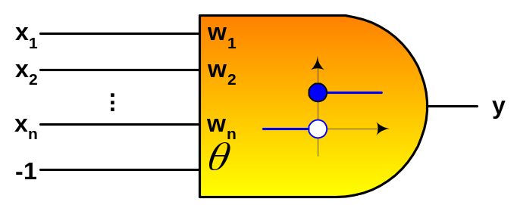

Jeden neuron, wiele schematów (?)

Slide 15



Jeden neuron, wiele schematów (?)

Slide 16
Alternatywy cd.... sztuczny neuron w literaturze
schemat neuronu w piśmiennictwie:
L. Rutkowski,
Metody i techniki sztucznej inteligencji

Slide 17
Alternatywy cd.... sztuczny neuron w literaturze
schemat neuronu w piśmiennictwie:
St. Osowski,
Sieci neuronowe w ujęciu algorytmicznym

Slide 18
Alternatywy cd.... sztuczny neuron w literaturze
schemat neuronu w piśmiennictwie:
J. Korbicz, A. Obuchowicz, D. Uciński
Sztuczne sieci neuronowe, podstawy i zastosowania

Slide 19
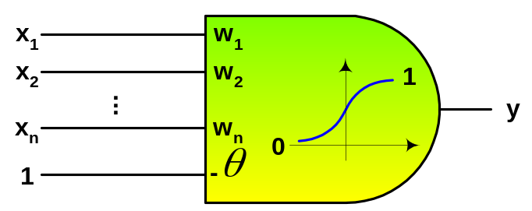
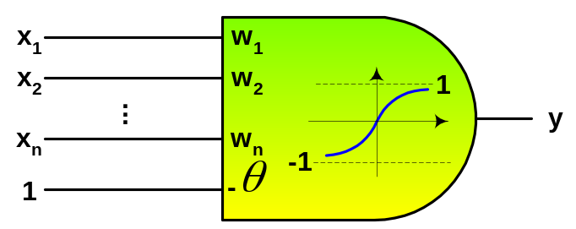
Funkcje aktywacji
ciągłe unipolarne — sigmoidalne
ciągłe bipolarne — tangensoidalne

Slide 20

Funkcje aktywacji
ciągłe sigmoidalne

Slide 21
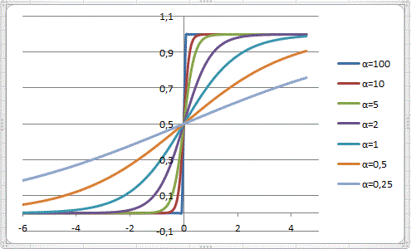
Funkcje aktywacji
ciągłe sigmoidalne

Slide 22
Funkcje aktywacji
ciągłe sigmoidalne
?

Slide 23
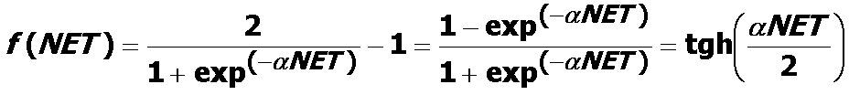
Funkcje aktywacji
ciągłe sigmoidalne
ciągłe tangensoidalne

Slide 24
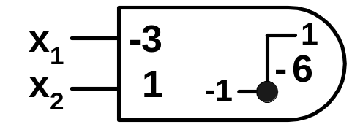
Interpretacja geometryczna

Slide 25

Interpretacja geometryczna

Slide 26



Interpretacja geometryczna

Slide 27
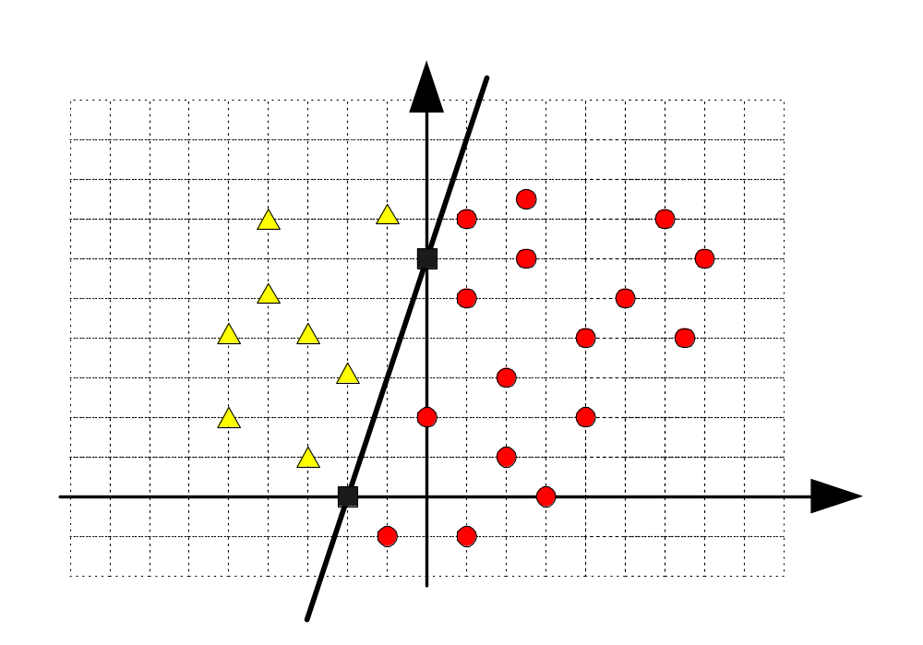
Interpretacja geometryczna
x₂
x₁

Slide 28
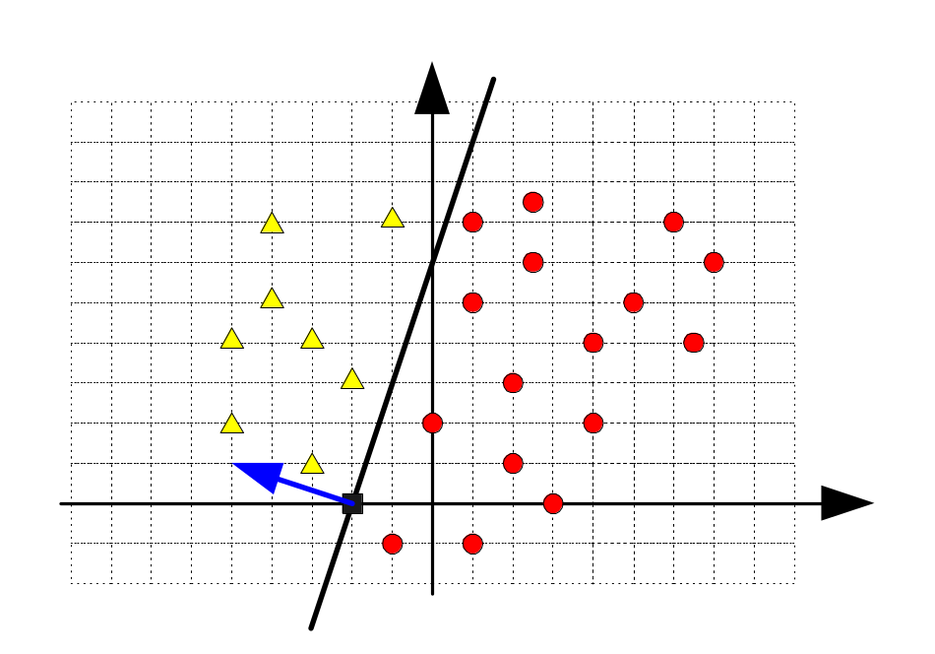
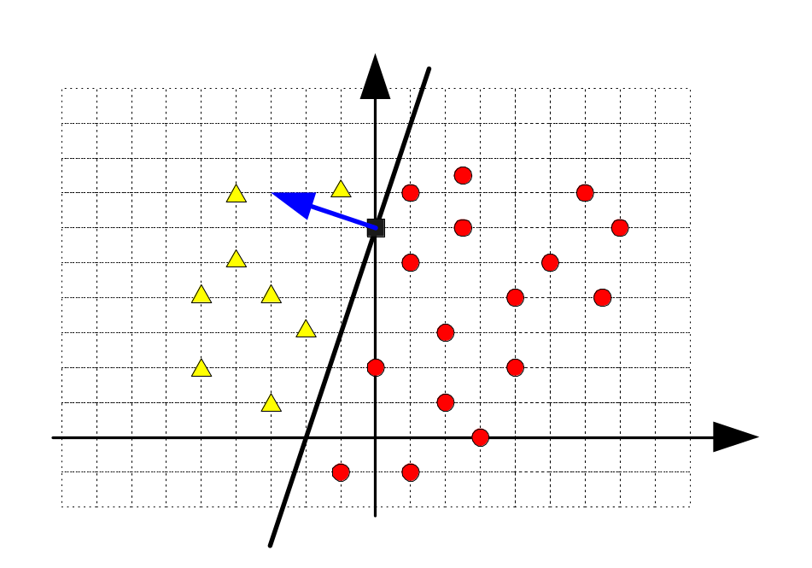
Interpretacja geometryczna
[w₁, w₂]
[-3, 1]
[-3, 1]

Slide 29
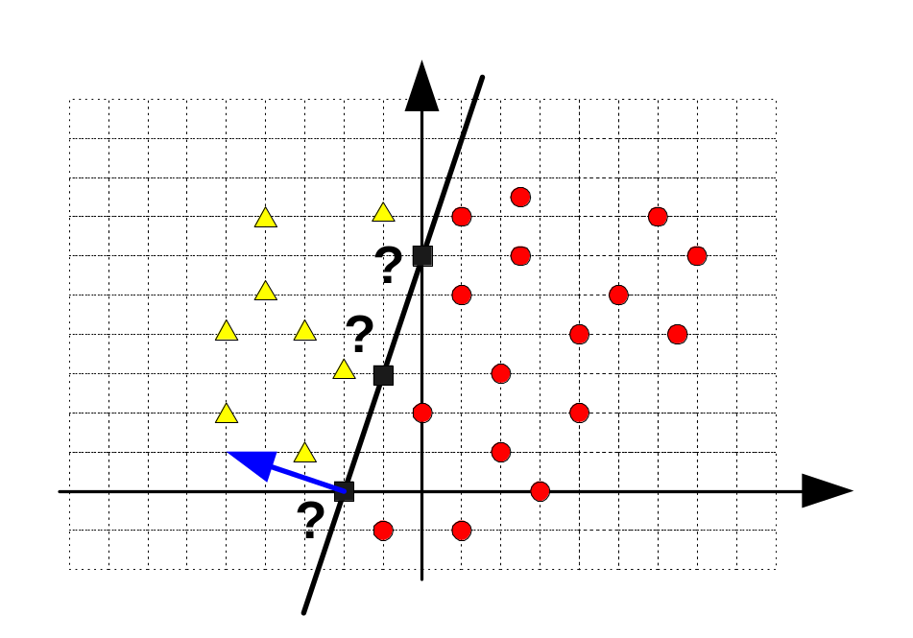
Interpretacja geometryczna

Slide 30
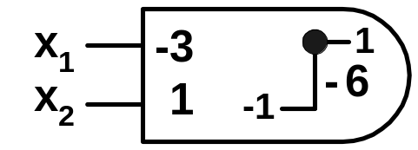
Interpretacja geometryczna
?

Slide 31
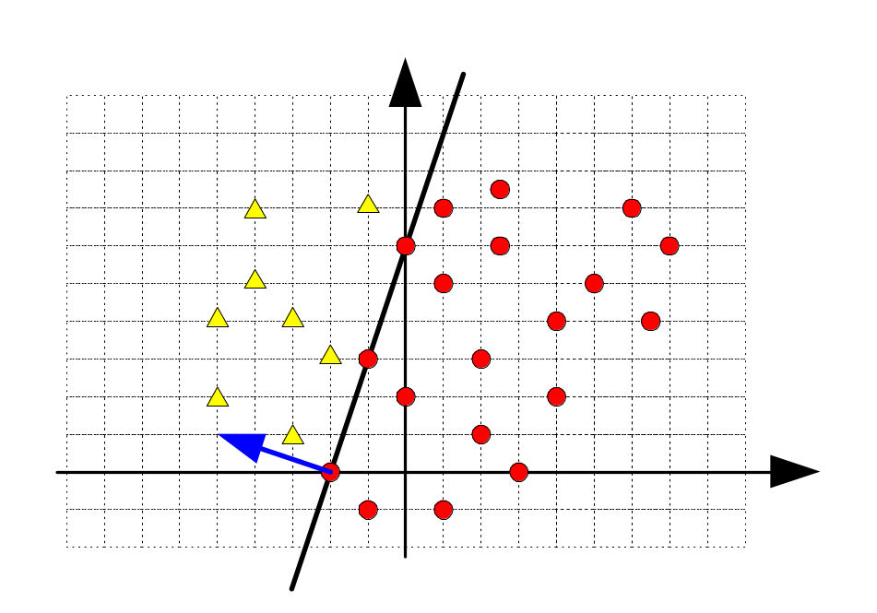
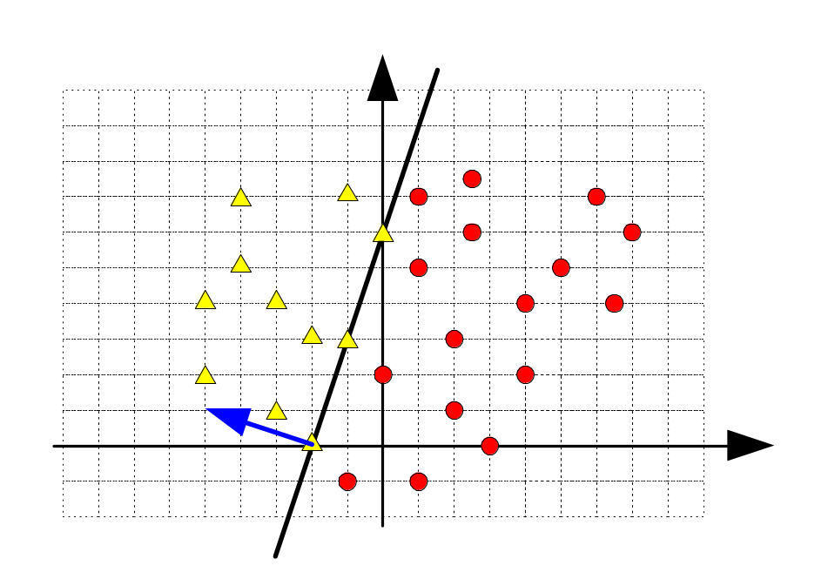
Interpretacja geometryczna

Slide 32
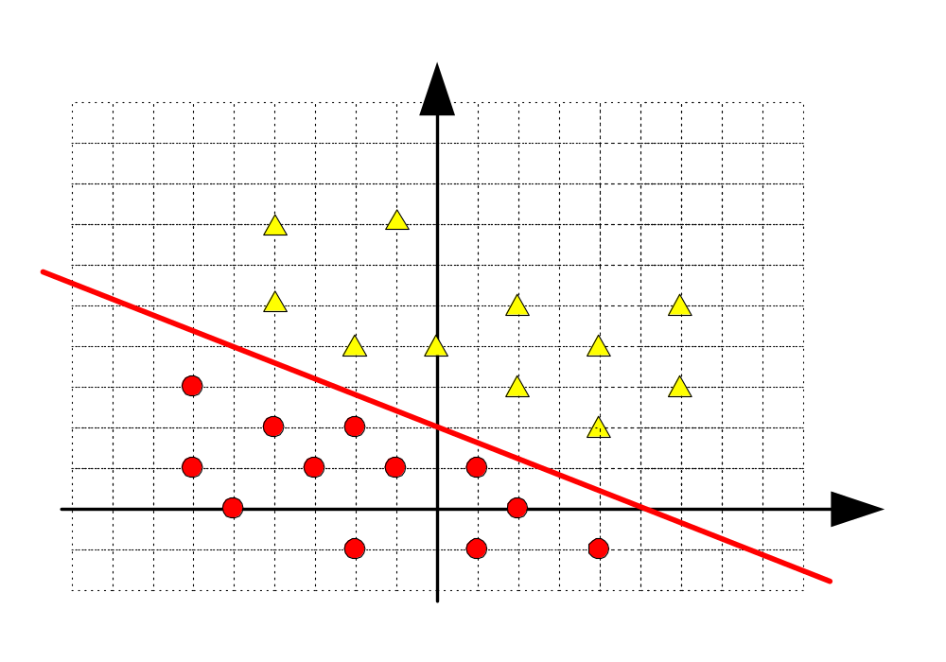
Dychotomizator: „ręczna robota”
?

Slide 33
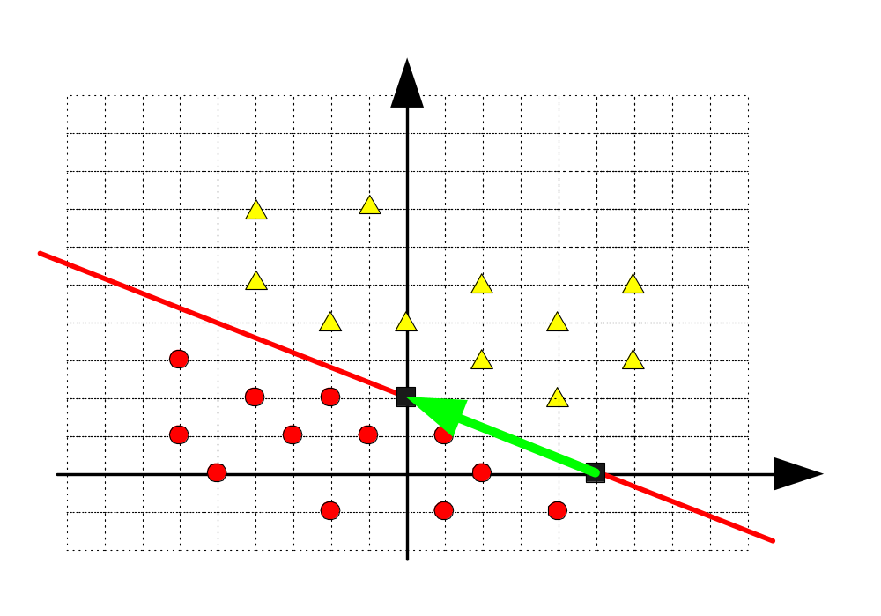
Dychotomizator: „ręczna robota”
?

Slide 34
Dychotomizator: „ręczna robota”
?
[-5, 2]

Slide 35
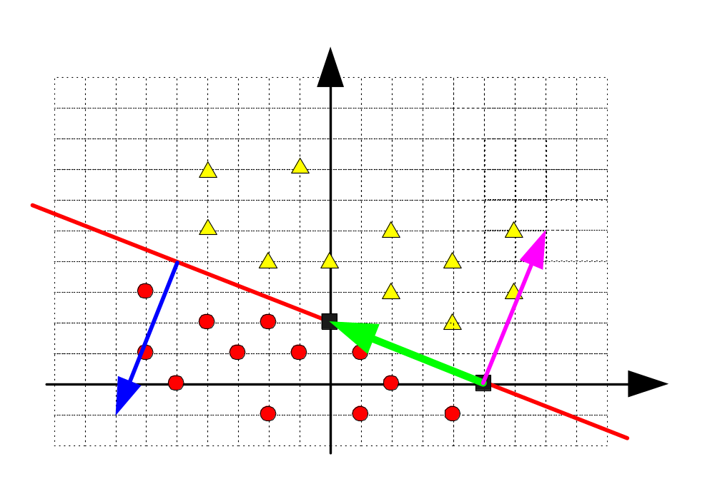
Dychotomizator: „ręczna robota”
[w₁, w₂]=[-2, -5]
[w₁, w₂]=[2, 5]
[-5, 2]

Slide 36
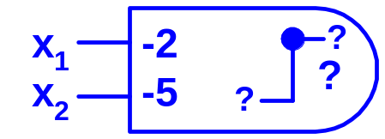
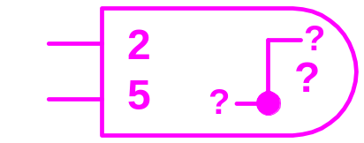
Dychotomizator: „ręczna robota”
[w₁, w₂]=[-2, -5]
[w₁, w₂]=[2, 5]

Slide 37
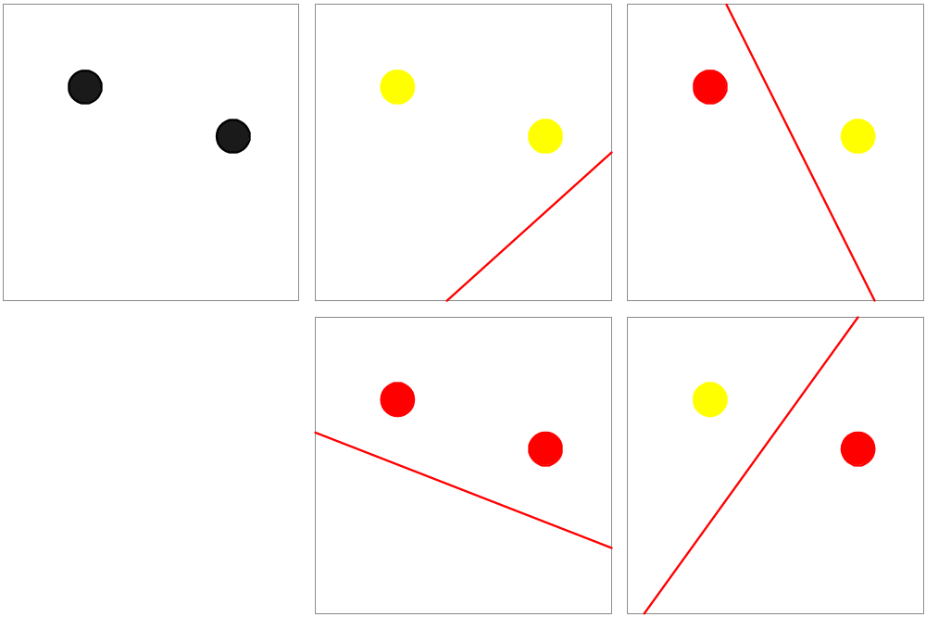
Perceptron…
perceptron:
  neuron o dyskretnej funkcji aktywacji
  zastosowanie: klasyfikacja
  zdolność do uogólniania (?)

Slide 38
Perceptron…
perceptron:
  neuron o dyskretnej funkcji aktywacji
  zastosowanie: klasyfikacja
  zdolność do uogólniania (?)

Slide 39
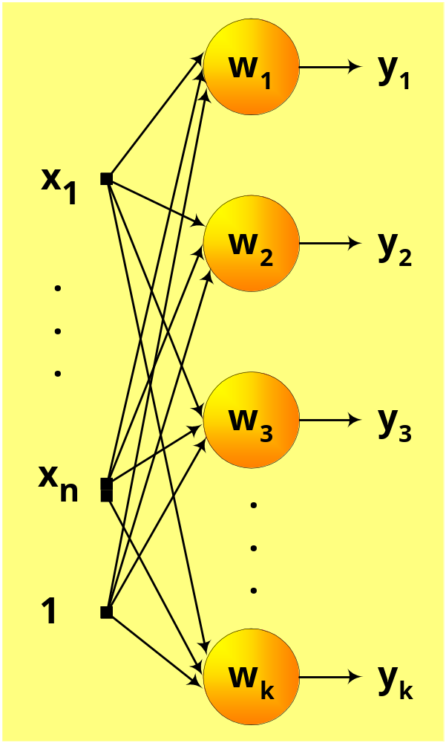


sieć jednokierunkowa jednowarstwowa
wejście:
warstwa przetwarzająca
wyjście:

Slide 40
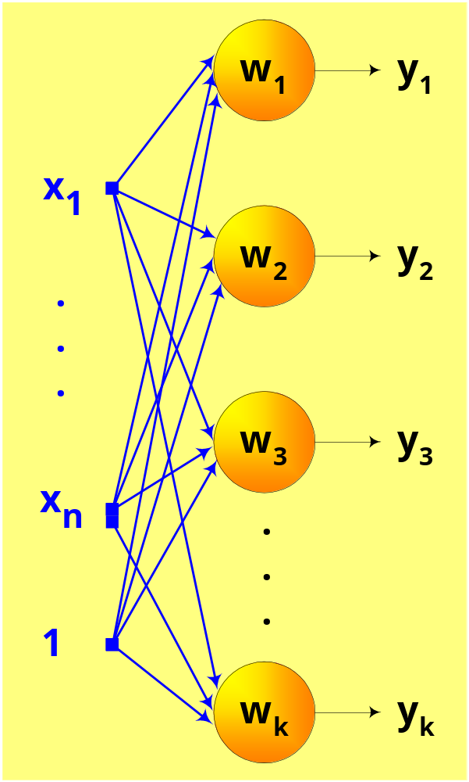
Przetwarzanie...
wejście:
warstwa przetwarzająca
wyjście:

Slide 41
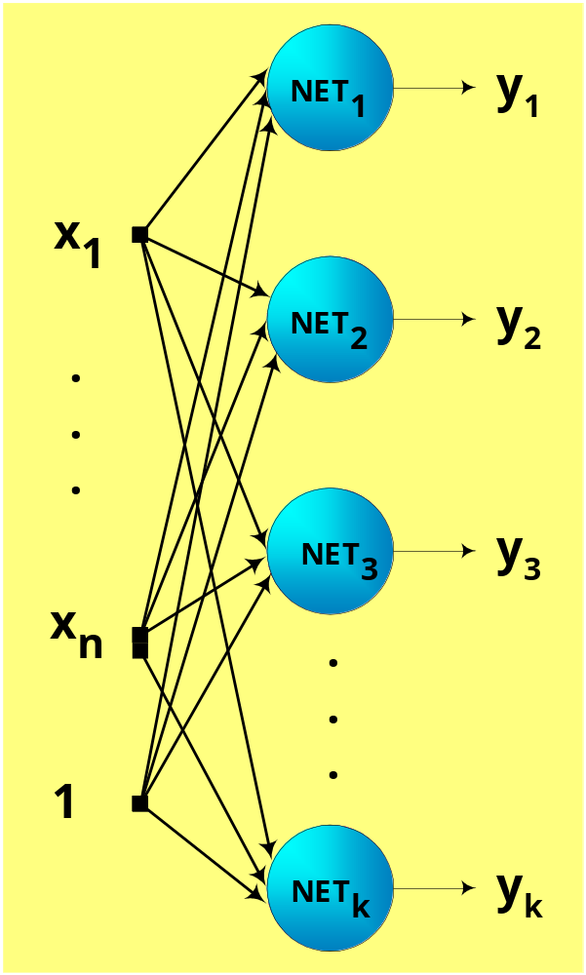
Przetwarzanie...
wejście:
warstwa przetwarzająca
wyjście:

Slide 42
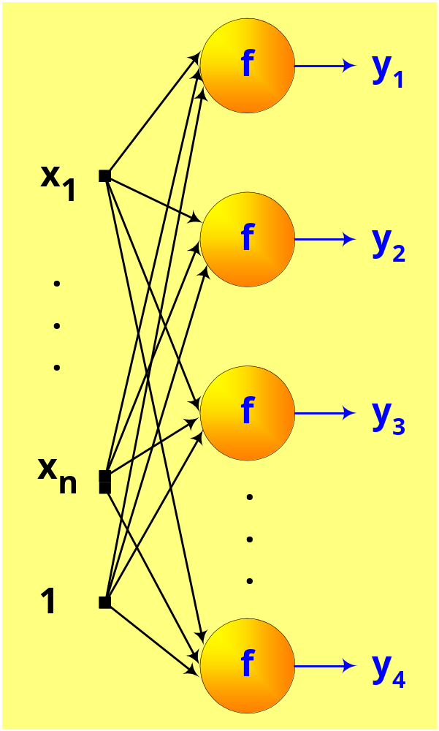
Przetwarzanie...
wejście:
warstwa przetwarzająca
wyjście:

Slide 43


Uczenie…
wzorzec uczący:
zbiór uczący:

Slide 44
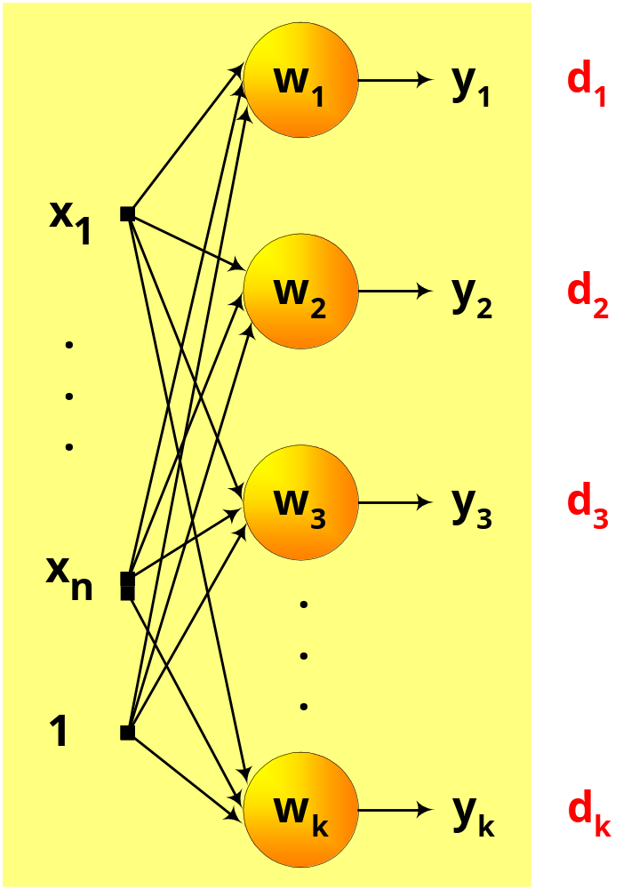



Uczenie…
wzorzec uczący:
otrzymane wyjście:
korekta wag*:
* metoda perceptronowa lub metoda delty

Slide 45
Neuron (perceptron) i klasyfikacja
zdolność do uogólniania (?)

Slide 46
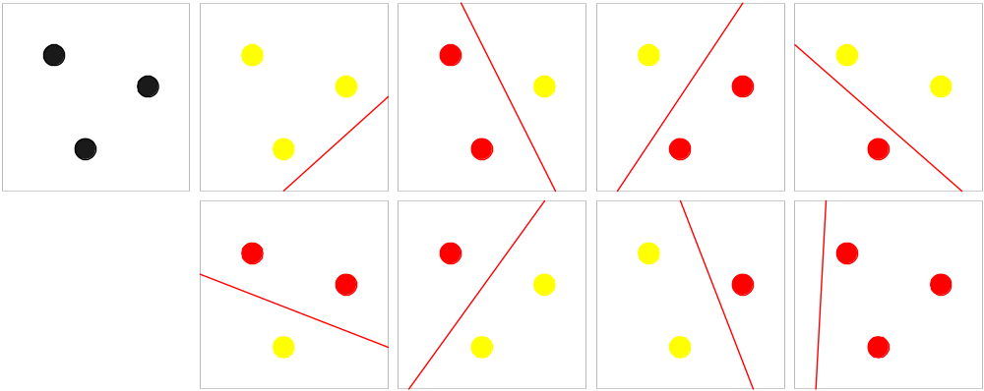
Neuron (perceptron) i klasyfikacja
zdolność do uogólniania (?)

Slide 47
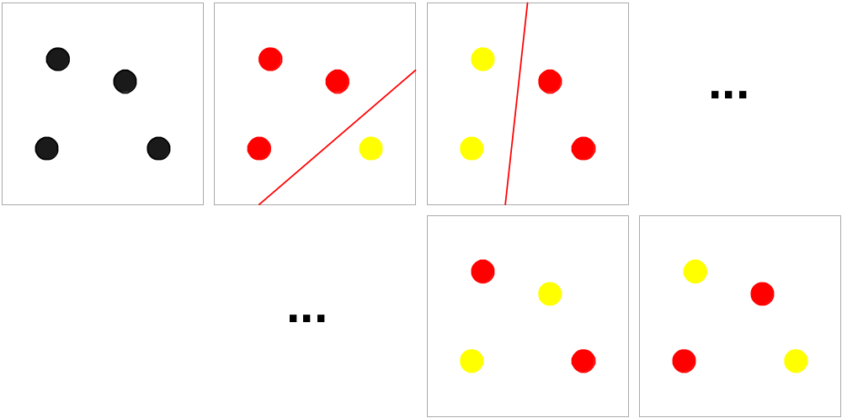
Nieoczekiwany kłopot...
Minsky i Papert (1969):
  udowodnili ograniczone możliwości sieci jednowarstwowych (perceptronów)

Slide 48
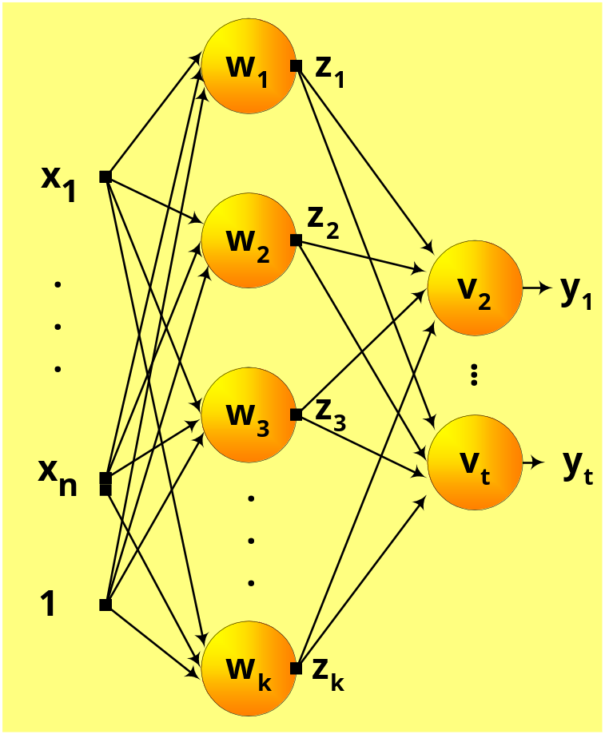


sieć jednokierunkowa wielowarstwowa
wejście:
przynajmniej jedna
warstwa ukryta:
warstwa wyjściowa
wyjście:

Slide 49
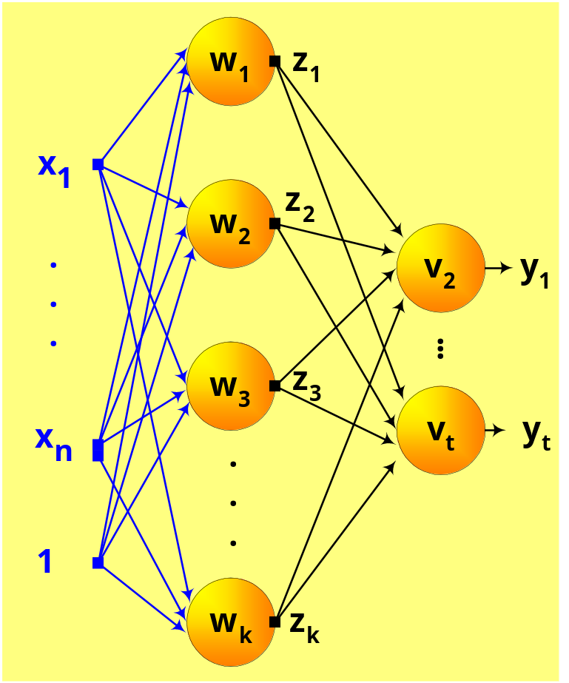
Przetwarzanie...
wejście:
przynajmniej jedna
warstwa ukryta:
warstwa wyjściowa
wyjście:

Slide 50
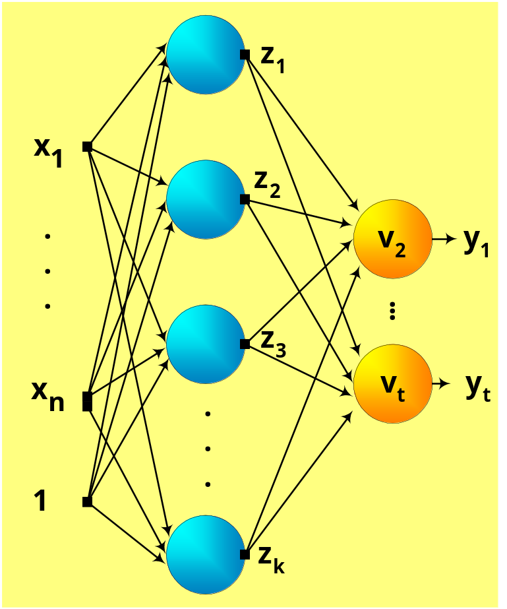
Przetwarzanie...
wejście:
przynajmniej jedna
warstwa ukryta:
warstwa wyjściowa
wyjście:

Slide 51
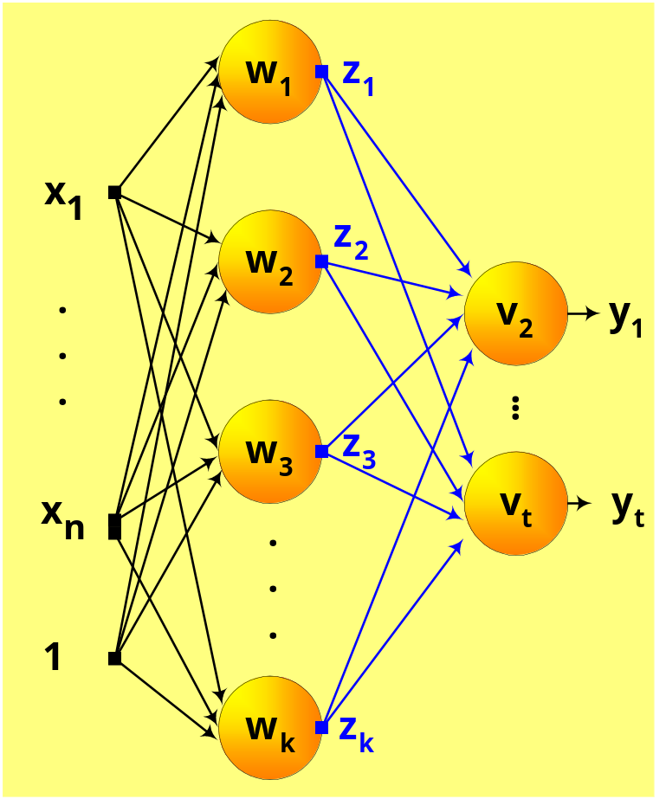
Przetwarzanie...
wejście:
przynajmniej jedna
warstwa ukryta:
warstwa wyjściowa
wyjście:

Slide 52
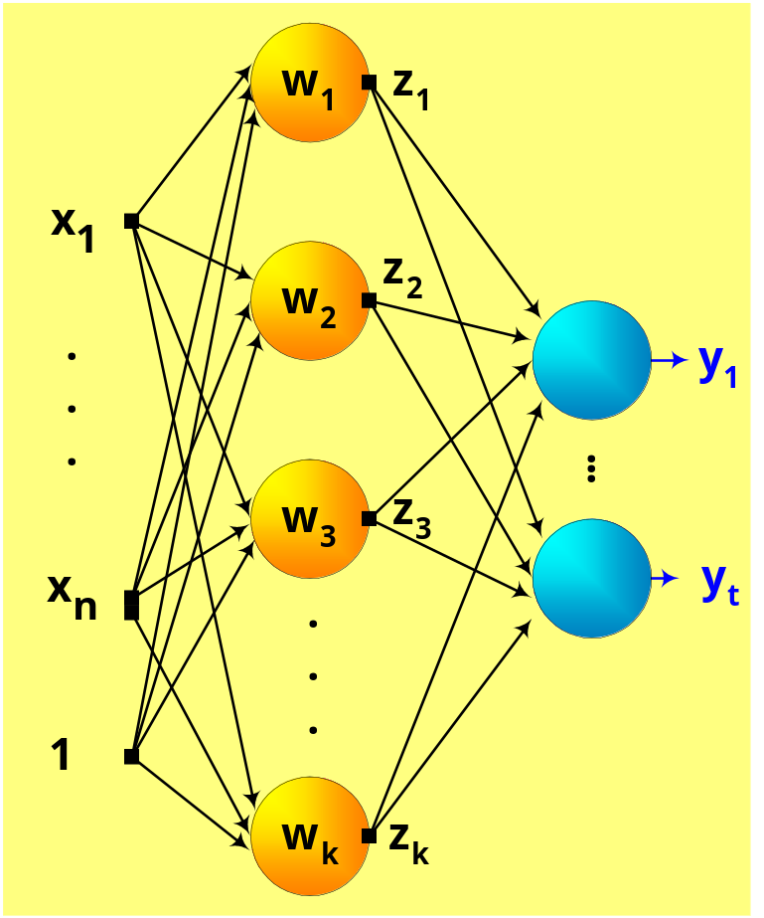
Przetwarzanie...
wejście:
przynajmniej jedna
warstwa ukryta:
warstwa wyjściowa
wyjście:

Slide 53
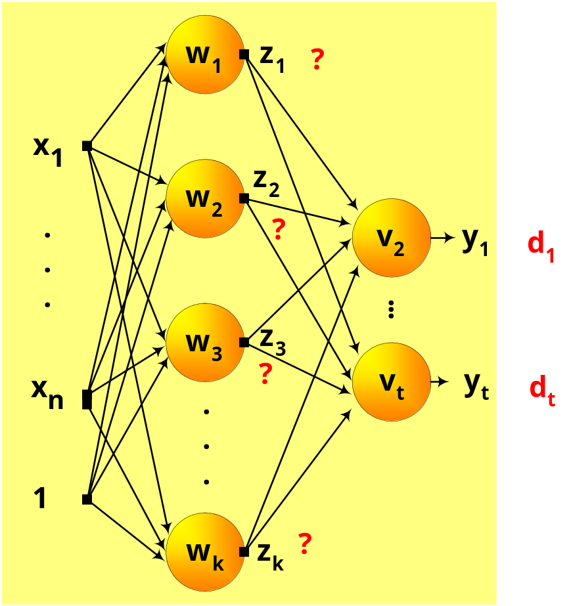


Uczenie…
wzorzec uczący:
otrzymane wyjście:
korekta wag (???):
?

Slide 54

Uczenie…
korekta wag**:
** metoda propagacji wstecznej lub uogólniona metoda delty

Slide 55

Uczenie…
korekta wag**:
** metoda propagacji wstecznej lub uogólniona metoda delty

Slide 56


Uczenie…
warstwa wyjściowa:

Slide 57


Uczenie…
warstwa wyjściowa:

Slide 58
Uczenie…
warstwa wyjściowa:

Slide 59


Uczenie…
warstwa wyjściowa:

Slide 60

Uczenie…
warstwa wyjściowa:

Slide 61

Uczenie…
warstwa wyjściowa:

Slide 62
Uczenie…
warstwa wyjściowa:

Slide 63

Uczenie…
warstwa wyjściowa:

Slide 64

Uczenie…
warstwa wyjściowa:

Slide 65
Uczenie…
warstwa wyjściowa:

Slide 66

Uczenie…
warstwa wyjściowa:

Slide 67

Uczenie…
warstwa wyjściowa:

Slide 68

Uczenie…
warstwa wyjściowa:

Slide 69
Uczenie…
warstwa wyjściowa:

Slide 70

Uczenie…
warstwa wyjściowa:

Slide 71

Uczenie…
warstwa wyjściowa:

Slide 72

Uczenie…
warstwa ukryta:

Slide 73

Uczenie…
warstwa ukryta:

Slide 74

Uczenie…
warstwa ukryta:

Slide 75


Uczenie…
warstwa ukryta:

Slide 76

Uczenie…
warstwa ukryta:

Slide 77

Uczenie…
warstwa ukryta:

Slide 78

Uczenie…
warstwa ukryta:

Slide 79
Uczenie…
warstwa ukryta:

Slide 80

Uczenie…
warstwa ukryta:

Slide 81
Uczenie…
warstwa ukryta:

Slide 82

Uczenie…
warstwa ukryta:

Slide 83

Uczenie…
warstwa ukryta:

Slide 84
Uczenie…
warstwa ukryta:

Slide 85

Uczenie…
warstwa ukryta:

Slide 86

Uczenie…
warstwa ukryta:

Slide 87
Uczenie…
warstwa ukryta:

Slide 88

Uczenie…
warstwa ukryta:

Slide 89

Uczenie…
warstwa ukryta:

Slide 90
Uczenie…
warstwa ukryta:

Slide 91

Uczenie…
warstwa ukryta:

Slide 92

Uczenie…
warstwa ukryta:

Slide 93

Uczenie…
warstwa ukryta:
warstwa wyjściowa*:
* metoda propagacji wstecznej lub uogólniona metoda delty

Slide 94

Uczenie…
warstwa ukryta:
warstwa wyjściowa*:
* metoda propagacji wstecznej lub uogólniona metoda delty

Slide 95

Policzyć nieznane… znanym
korekta wag*:
* metoda perceptronowa lub metoda delty

Slide 96

Na ciut chłopski... rozum

Slide 97
Na ciut chłopski... rozum

Slide 98

Na ciut chłopski... rozum

Slide 99

Na ciut chłopski... rozum

Slide 100
Na ciut chłopski... rozum

Slide 101
Na ciut chłopski... rozum

Slide 102
Na ciut chłopski... rozum

Slide 103

Na ciut chłopski... rozum

Slide 104
Na ciut chłopski... rozum

Slide 105

Na ciut chłopski... rozum

Slide 106
Na ciut chłopski... rozum

Slide 107

Na ciut chłopski... rozum

Slide 108

Uczenie sieci wielowarstwowej po ludzku…
korekta wag**:
** metoda propagacji wstecznej lub uogólniona metoda delty

Slide 109

Uczenie sieci wielowarstwowej po ludzku…
korekta wag**:
error_{i} dla w. wyjściowej P :

Slide 110
Uczenie sieci wielowarstwowej po ludzku…
korekta wag**:
error_{i} dla w. wyjściowej P :
error_{i} dla w. ukrytej p :

Slide 111
Uczenie sieci wielowarstwowej po ludzku…
korekta wag**:
error_{i} dla w. wyjściowej P :
error_{i} dla w. ukrytej p :

Slide 112
Uczenie sieci wielowarstwowej po ludzku…
obliczanie błędów
korekta wag**:
error_{i} dla w. wyjściowej P :
error_{i} dla w. ukrytej p :

Slide 113
Uczenie sieci wielowarstwowej po ludzku…
obliczanie błędów
korekta wag**:
error_{i} dla w. wyjściowej P :
error_{i} dla w. ukrytej p :
korekta wag

Slide 114

f’(NET) ? Konsekwencje!
f’(NET) dla funkcji aktywacji
  funkcja ciągła unipolarna:
  funkcja ciągła bipolarna:
  funkcje dyskretne:
X

Slide 115
Sieci jednokierunkowe
Zastosowania:
  klasyfikatory
  aproksymatory
Z twierdzenia Kołmogorowa: Sieci wielowarstwowe (minimum dwuwarstwowe) potrafią modelować — dowolnie dokładnie przybliżać — dowolne ciągłe funkcje rzeczywiste o wartościach
z odcinka [0, 1].

Slide 116
Uwagi dotyczące uczenia
terminy:
  zbiór uczący
  zbiór testujący
  jedna epoka

Slide 117
Uwagi dotyczące uczenia
terminy:
  zbiór uczący
  zbiór testujący
  jedna epoka
tryby uczenia:
  metoda on-line
  metoda batch-owa.

Slide 118

Uwagi dotyczące uczenia
przyśpieszenie metody propagacji wstecznej
przy zachowaniu stabilności (technika momentum):

Slide 119
Testowanie
Zbiór danych (N wierszy)

Slide 120
Testowanie
Zbiór danych (N wierszy)
Metody testowania:
  Losowy podział zbioru danych
  na zbiór uczący i testowy

Slide 121
Testowanie
Zbiór danych (N wierszy)
Metody testowania:
  Losowy podział zbioru danych
  na zbiór uczący i testowy
  Walidacja krzyżowa (cross validation) [k-cv]

Slide 122
Testowanie
Zbiór danych (N wierszy)
Metody testowania:
  Losowy podział zbioru danych
  na zbiór uczący i testowy
  Walidacja krzyżowa (cross validation) [k-cv]
  Leave-one-out [N-cv]

Slide 123
Jednokierunkowe sieci neuronowe (podsumowanie)
systemy adaptacyjne:
  sieć uczy się na podstawie przykładów
  sieć nie rozwiązuje zadanie
  według znanego algorytmu, bo ten nie jest znany
realizują przetwarzanie nieliniowe
mają własność generalizacji
muszą być traktowane jako systemy typu black-box

